Slide 1
"Uguaglianza": concetti fondamentali
Teorie e politiche dell'uguaglianza
Lezione 1 – 15 febbraio 2023
riccardo.mazzola@unimc.it

Slide 2
Programma del corso
Frequentanti:
Slides e materiali discussi a lezione; appunti delle lezioni. Le slides e i materiali saranno caricati dopo ogni lezione (salvo tempi tecnici) alla pagina https://docenti.unimc.it/riccardo.mazzola/courses/2022/27465 (sezione "Materiali didattici", in basso a sinistra) e sulla pagina Teams del corso (codice di accesso: r1l0gb5).
Gianfranco Zanetti, Eguaglianza come prassi. Teorie dell'argomentazione normativa. Bologna: il Mulino, 2015, capp. VI, VII, VIII, IX.
Per poter sostenere l'esame da frequentanti, saranno consentite al massimo due assenze.

Slide 3
Programma del corso
Non frequentanti:
Gianfranco Zanetti, Eguaglianza come prassi. Teorie dell'argomentazione normativa. Bologna: il Mulino, 2015 (intero testo).
Niklas Luhmann, Il principio di uguaglianza come norma e come forma. Roma: Armando, 2017, pp. 37-68.

Slide 4
Calendario
Inizio lezioni: 15 febbraio 2023
Fine lezioni: 5 aprile 2023
Ultime lezioni (numero da verificare) : ricerche e presentazioni di gruppo. Al fine di sostenere l'esame di frequentanti è necessaria la presenza anche a queste lezioni.

Slide 5
Uguaglianza: una definizione
L'aggettivo 'uguale' denota una relazione qualitativa (una relazione tra le qualità di due o più oggetti).
Definizione base-standard di uguaglianza:
Uguaglianza identifica una relazione tra due o più oggetti, persone, processi, circostanze che hanno almeno un aspetto (una qualità) in comune, ma non ogni aspetto. La nozione di "uguaglianza assoluta" è quindi filosoficamente problematica.

Slide 6
Uguaglianza vs. Identità
Uguaglianza: almeno una qualità in comune, ma non tutte
Esempio: una persona eterosessuale e una persona omosessuale sono uguali (pur condividendo la maggior parte delle loro caratteristiche, differiscono in relazione ad almeno una qualità: il proprio orientamento sessuale)
Identità: tutte le qualità in comune, è lo stesso oggetto
Esempio: la "stella del mattino" e la "stella della sera" sono lo stesso (un identico) oggetto astronomico: il pianeta Venere.

Slide 7
Il triangolo dell'uguaglianza
"Uguaglianza" e "uguale" sono predicati incompleti. Nei due concetti manca infatti un riferimento essenziale: rispetto a cosa (a quale aspetto, qualità) due o più oggetti, persone, processi, ecc. sono uguali?
P₁
P₂
Q

Slide 8
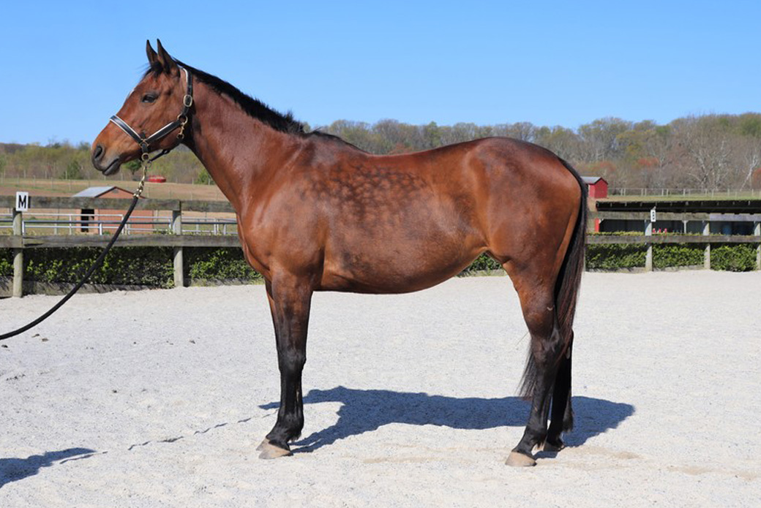
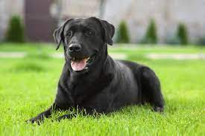
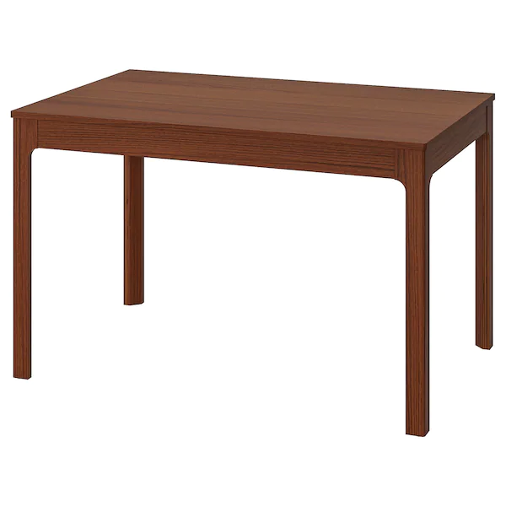
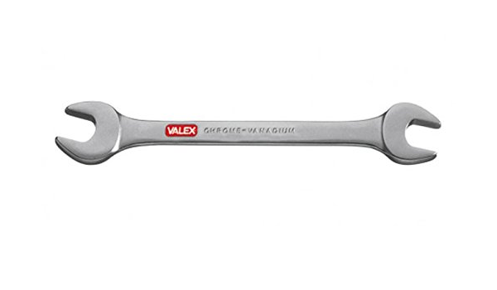
=
?
=
?
=
?

Slide 9
Uguaglianza vs. Somiglianza
'Q' sono le cd. "caratteristiche rilevanti": le qualità di P₁ e P₂ rispetto alle quali si valuta l'opportunità di formulare un giudizio di uguaglianza.
Se P1 e P2 condividono tutte le caratteristiche rilevanti (ma non tutte le altre caratteristiche), allora P₁ e P₂ sono uguali.
Se P₁ e P₂ condividono solo alcune delle caratteristiche rilevanti, allora P₁ e P₂ sono simili.
[Se P1 e P2 condividono tutte le caratteristiche, allora P₁ e P₂ sono identici.]
Esempio: Tizio è nato il 23 agosto 1989; Caio è nato il 3 maggio 1989. Sono di età uguale? Dipende da quali caratteristiche rilevanti assumo come standard: se soltanto gli anni, allora sì (diremmo: sono coetanei). Se invece considero anche i giorni e i mesi, allora sono di età simile (diremmo "vicina", sono "quasi coetanei").

Slide 10
Sintesi
Il concetto di "uguaglianza" possiede tre "caratteri" (Wensten):
l'eguaglianza non si può predicare di un singolo oggetto, persona, processo, ecc. (carattere della pluralità);
l'eguaglianza esclude l'identità (carattere della differenza);
l'eguaglianza può darsi solo in forma comparativa: presuppone un confronto con riferimento a uno standard esterno, le caratteristiche rilevanti (carattere della comparatività).

Slide 11
Uguaglianza: prescrittiva e descrittiva
Il concetto di "uguaglianza" può sia descrivere, sia prescrivere:
Esempio di "uguaglianza" impiegato con senso descrittivo:
Il mio zaino è uguale al tuo.
Esempio di "uguaglianza" impiegato con senso prescrittivo:
Tutti sono [= devono essere] uguali di fronte alla legge.

Slide 12
Uguaglianza giuridica
L'uguaglianza giuridica è uguaglianza prescrittiva: un'uguaglianza, cioè, sancita da una norma che individua alcune caratteristiche rilevanti; e sancisce che, ove tali caratteristiche siano condivise da più persone, tali persone devono essere trattate come uguali, devono ricevere uguale trattamento.
Formulazione classica : ‘Trattare i casi uguali in modo eguale e i casi diversi in modo diverso’.
La norma ha pertanto una funzione "eguagliatrice" (Guastini), nel senso che rende uguali due o più cose, persone, processi, ecc.

Slide 13
Esempio
Costituzione italiana, art 3, comma 1
Tutti i cittadini hanno pari dignità sociale e sono uguali di fronte alla legge, senza distinzione di sesso, di razza di lingua, di religione, di opinioni politiche, di condizioni personali e sociali.
Caratteristiche rilevanti: __?

Slide 14
Uguaglianza "vuota"?
L'uguaglianza dunque presuppone (necessariamente) l'esistenza di una norma che fissi i criteri (le caratteristiche essenziali) rispetto alle quali è possibile postulare che P₁ e P₂ sono uguali. Senza tale norma, l'uguaglianza è pertanto un concetto vuoto.
Esempio: il diritto di ciascuna persona a essere trattata con rispetto. Si potrebbe pensare che, alla base di tale norma (che sancisce un'uguaglianza prescrittiva) vi sia un fatto (e non una norma): il fatto che le persone sono tutte uguali. Ma che cosa vuol dire "persona"? Ad esempio: l'embrione è una persona? Occorre quindi una norma che stabilisca quali caratteristiche rilevanti costituiscano l'essere "persona".

Slide 15
Hans Kelsen, Che cos'è la giustizia?
Ma quali sono le differenze di cui si deve tener conto e quali quelle che si debbono trascurare? Questa è la questione decisiva che il principio dell’uguaglianza non risolve. In effetti, gli ordinamenti giuridici positivi si comportano in modo assai diverso nel decidere tale questione. […] Questo principio è troppo vuoto per poter determinare l’essenza di un ordinamento giuridico.

Slide 16
Sameness
Accanto all'idea di un'uguaglianza descrittiva e di un'uguaglianza prescrittiva è, secondo alcuni, una terza "versione" dell'uguaglianza: l'idea di uguaglianza come "sameness" (un'ipotesi di traduzione è "identicità"; l'idea che più si avvicina è però quella di "assimilazione"; per alcuni, l'idea suggerita è quella di "normalità").
In questo senso, la "uguaglianza" tra P₁ e P₂ si riduce a una "valutazione" relativa alla conformità di P₁ a P₂. Non vi sono più standard (caratteristiche rilevanti, Q) "esterni" a P₁ e P₂; ma tali standard coincidono con (alcune o tutte) le caratteristiche di P₂.
È un'uguaglianza prescrittiva che si riduce a un uguaglianza valutativa.

Slide 17
P₁
P₂ = Q
Q
Q = P₂

Slide 18
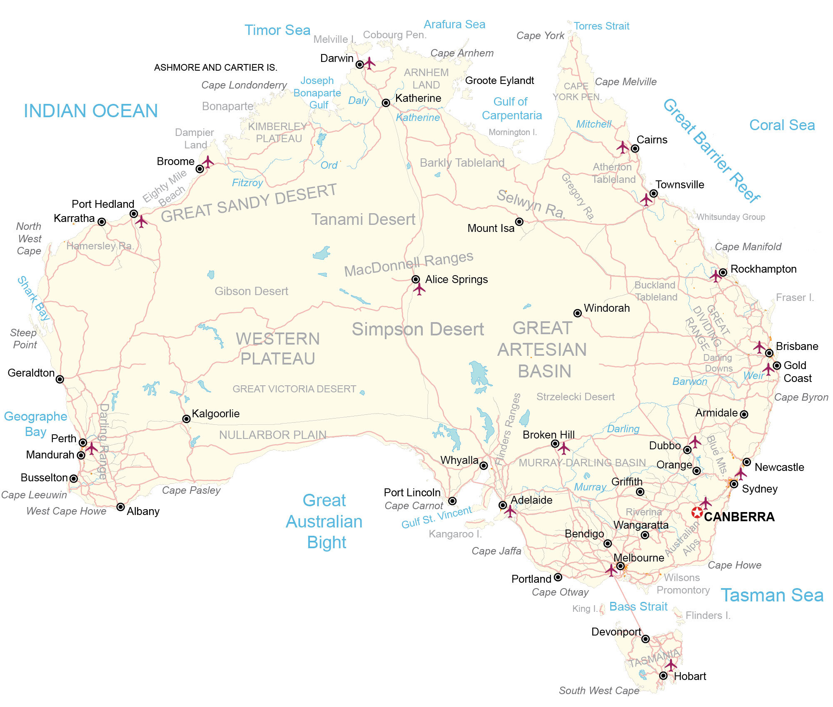

Il caso Millirpum (Australia, 1971)

Slide 19

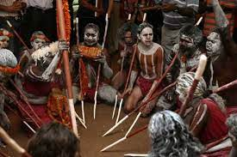
Yolngu

Slide 20
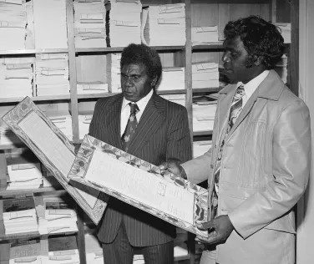

Slide 21


Yirkkala bark petition(s) (1963)

